Slide 1

NÁZEV ŠKOLY: Základní škola Hostouň, okres Domažlice,
příspěvková organizace
REGISTRAČNÍ ČÍSLO PROJEKTU: CZ.1.07/1.4.00/21.2880
ŠABLONA: III/2 Inovace a zkvalitnění výuky prostřednictvím ICT
NÁZEV PROJEKTU: Moderní škola
NÁZEV A ČÍSLO MATERIÁLU: | VY_32_INOVACE_09_S10-F-6-9
VYTVOŘENO: | Únor 2013
AUTOR: | Zdeňka Špinlerová
VZDĚLÁVACÍ OBLAST: | Informační a komunikační technologie
VZDĚLÁVACÍ OBOR: | Informační a komunikační technologie
SADA: | Informatika pro 6. – 9. ročník
NÁZEV VZDĚLÁVACÍHO MATERIÁLU: | Historie PC – 3. generace

Slide 2
ANOTACE:
Materiál slouží k seznámení s orientačním rozdělením základního přehledu dějin od primitivních počítacích pomůcek až po počítače nedávné minulosti.
OČEKÁVANÝ VÝSTUP:
Žák pozná předchůdce dnešních počítačů z období označovaného jako 3. generace počítačů – období od roku 1964 do roku 1980.
ROČNÍK: | 9.
DRUH UČEBNÍHO MATERIÁLU: | Prezentace
STUPEŇ A TYP VZDĚLÁVÁNÍ: | Základní vzdělávání - druhý stupeň
POMŮCKY: | Počítač s připojením k internetu
CÍL – INOVACE: | Podporuje aktivní výklad učiva s využitím interaktivní tabule a vyhledávání informací na internetu
METODICKÉ POKYNY: | Žáci vyhledávají informace na internetu

Slide 3

INFORMATIKA pro základní školu

Slide 4

Základní rozdělení
Prehistorie
Starověk
Výpočetní pomůcky
Mechanické stroje
Předchůdci počítačů
Programovatelné stroje
Nultá generace
První generace
Schéma zobrazuje orientační rozdělení základního přehledu dějin od primitivních počítacích pomůcek až po počítače nedávné minulosti.
Druhá generace
Třetí generace
Čtvrtá generace

Slide 5

KAPITOLA 9
Třetí generace PC

Slide 6
CHARAKTERISTIKA
3. generace počítačů
podnadpis
Integrované obvody
Paměti
magneticko-diskové
magneticko-páskové
Rychlost
desítkách až stech tisících operací
za sekundu
1964
Počátek 3. generace počítačů (1964 až 1980) využívající jako základní stavební prvek integrované obvody a moduly.

Slide 7
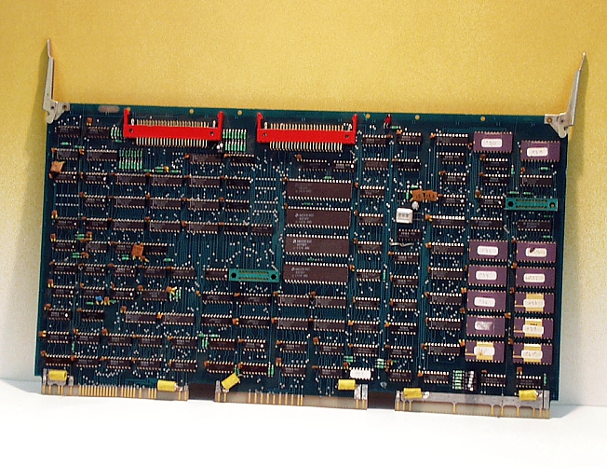
CHARAKTERISTIKA
3. generace počítačů
Základní stavební prvek
U desek třetí generace se počet aktivních prvků dále radikálně zvětšil, protože v jediném obvodu může být integrováno od několika kusů do mnoha milionů tranzistorů.

Slide 8
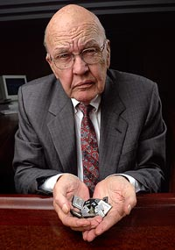
HISTORIE PC
3. generace
Charakteristika
Třetí generace je charakteristická použitím integrovaných obvodů .
S postupem času roste počet tranzistorů v integrovaném obvodu (zvyšuje se integrace).
V této době byl výkon počítače úměrný druhé mocnině jeho ceny, takže se vyplatilo koupit co nejvýkonnější počítač a poté prodávat jeho strojový čas.
Jack Kilby
Nositel Nobelovy ceny za fyziku z roku 2000.
Vyrobil v roce 1958 integrovaný obvod (obsahoval v jednom pouzdře čtyři tranzistory).

Slide 9
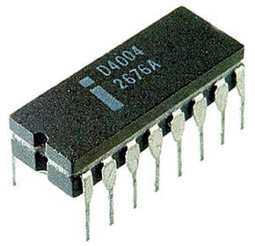
HISTORIE PC
3. generace
Charakteristika
Požadavek maximalizaci využití počítače, proto se objevilo multiprogramování – zatímco jeden program čeká na dokončení I/O operace, je procesorem zpracovávána druhá úloha.
S tím úzce souvisí zavedení pojmu proces, který označuje prováděný program a zahrnuje kromě něj i dynamicky se měnící data.
Objevuje se první podpora multitaskingu, kdy se programy vykonávané procesorem střídají, takže jsou zdánlivě zpracovávány najednou.
Intel 4004 je 4-bitový mikroprocesor, který byl uveden na trh 15. listopadu 1971 firmou Intel. Byl prvním obchodně úspěšným mikroprocesorem.

Slide 10
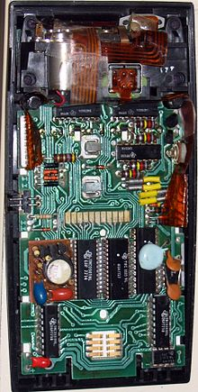
HISTORIE PC
3. generace
Charakteristika
Tento pokrok umožňuje zavedení interaktivních systémů (počítač v reálném čase reaguje na požadavky uživatele).
Kromě velkých střediskových počítačů (mainframe, tzv. sálový počítač) se objevují i první minipočítače a mikropočítače
Základní deska kalkulačky TI-59
Kromě integrovaného obvodu je Kilby patentujícím vynálezcem přenosné kalkulačky (1966)
- byla založena na integrovaném obvodu, který uměl sčítat, odčítat, násobit a dělit.

Slide 11
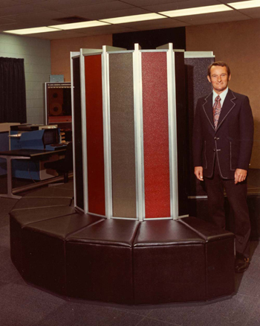
HISTORIE PC
3. generace
Počítač GRAY
V roce 1976 začala firma Cray prodávat tehdy nejvýkonnější počítač na světě Cray-1, který byl velmi známým a úspěšným superpočítačem.
S nástupem paralelních výpočtů v 80. letech 20. století superpočítače ustoupily a tato původně velmi úspěšná firma v roce 1995 zkrachovala.
Cray-1 a jeho duchovní otec a konstruktér Seymour Cray.

Slide 12
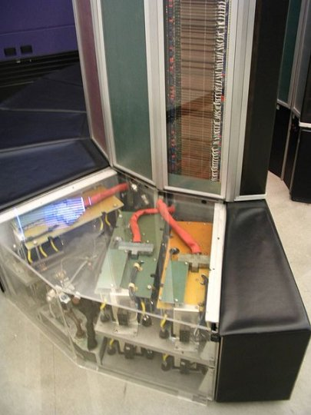
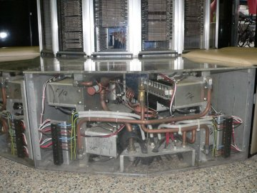
HISTORIE PC
3. generace
Počítač GRAY
Detail spodní části superpočítače CRAY-1S.
Na pravé straně fotografie je patrný „vstup“ do vnitřního prostoru stroje.
Detail spodní části superpočítače CRAY-1S, kde můžeme mj. vidět i jeho chladicí systém.

Slide 13
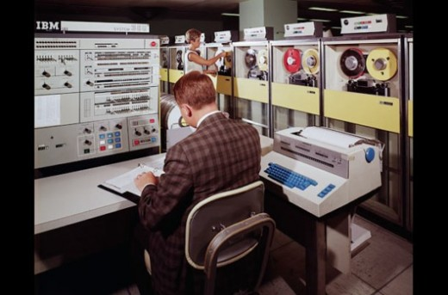
HISTORIE PC
3. generace
Řada počítačů IBM 360
Nejznámějšími počítači třetí generace byla řada počítačů IBM 360 (1965) s různým výkonem,
od modelu 360/20 až po největší model 360/90, které měly téměř shodný soubor instrukcí,
takže mohly používat shodný software.
IBM System 360
Počítače mohly pracovat jak s pevnou, tak také proměnnou délkou operandů (dat).
Znamenaly skutečný průlom počítačů do praktického a komerčního využití a vyráběly se v tisícových sériích.

Slide 14
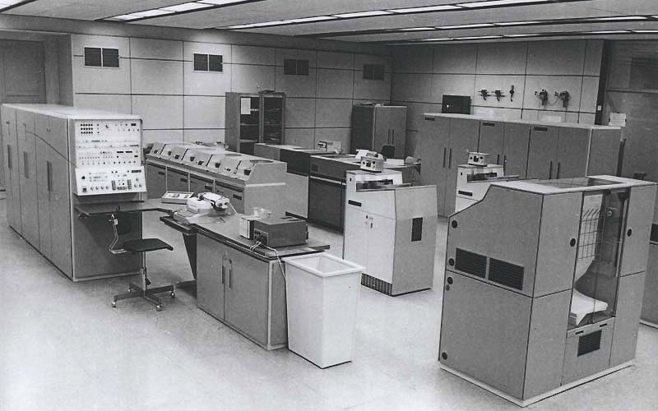
HISTORIE PC
3. generace
Počítač EC 1021
Řadu 360 napodobila i řada jiných výrobců,
v komunistických zemích se od roku 1969 vyráběly pod označením EC resp. JSEP, československého počítače EC 1021, vyvinutého ve VÚMS, se vyrobilo téměř 400 kusů.

Slide 15
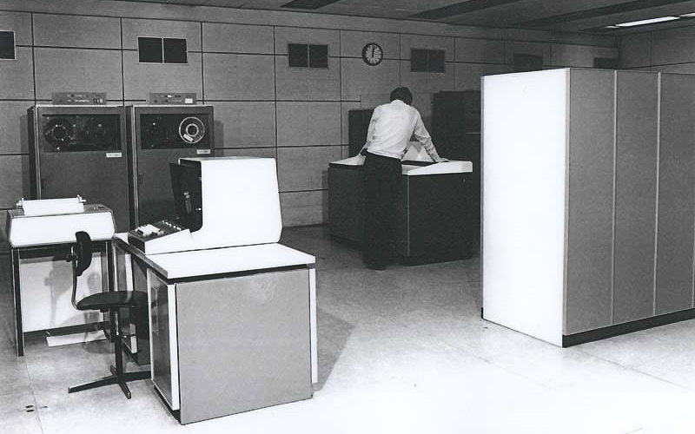
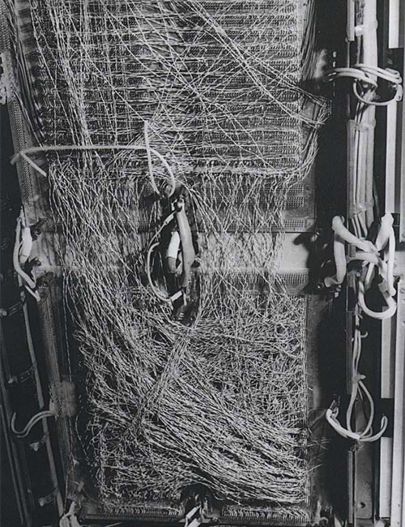
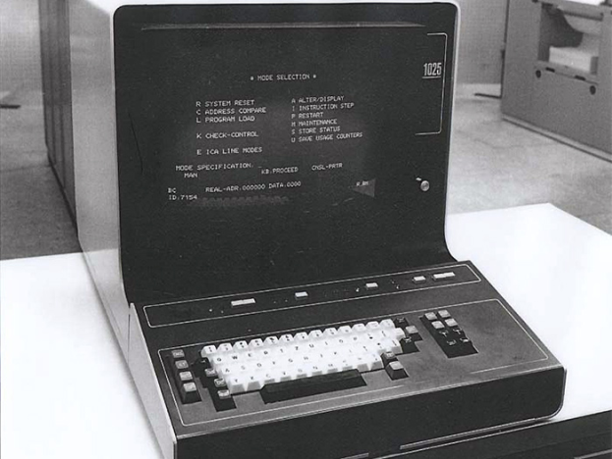
HISTORIE PC
3. generace
Počítač
EC 1025
Počítač EC 1025
– ovládací konzole
Počítač EC 1025
– vnitřní kabeláž

Slide 16
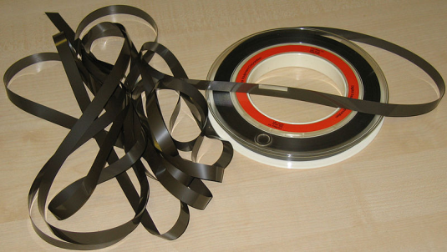
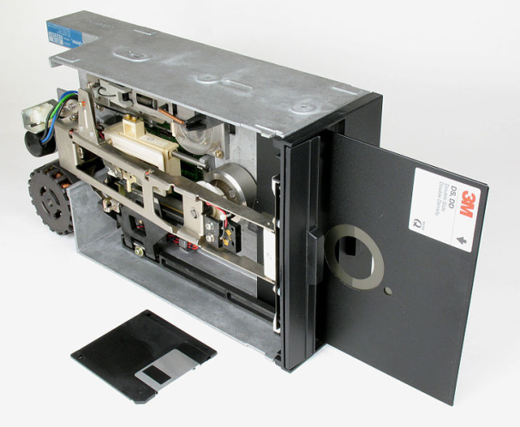
HISTORIE PC
3. generace
Tato etapa počítačového vývoje se vyznačuje vytvářením řady počítačů, které jsou na různých úrovních vzájemně kompatibilní.
Počítače třetí generace charakterizovalo stavebnicové řešením všech prvků počítačového systému, multiprogramování, využití interních a externích databank a zvětšení programového vybavení, které zahrnovalo operační systémy a knihovny uživatelských programů.
Vnější paměti bývaly magneticko-diskové a magneticko-páskové.
8-palcový disk s disketou
(3 1/2-palec disk pro srovnání)

Slide 17
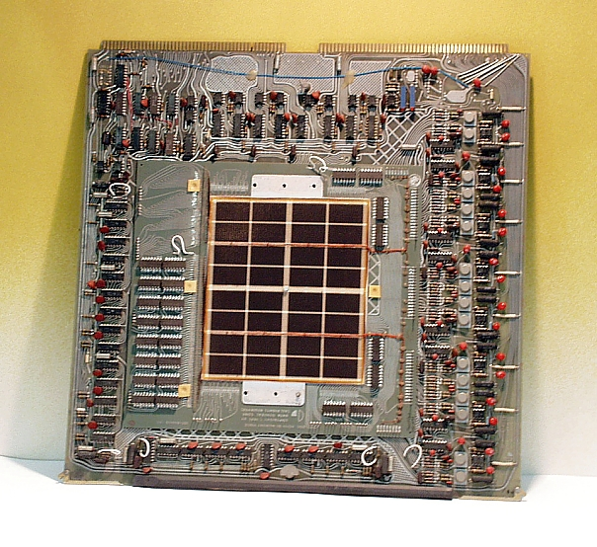
HISTORIE PC
3. generace
Jako operační vnitřní paměti se využívaly feritové paměti, paměti s tenkými magnetickými vrstvami a polovodičové paměti.
Operační rychlost se pohybovala zpravidla v několika desítkách až stech tisících operací za sekundu.
V období třetí generace se objevují též mikropočítače a minipočítače např. řady Systému malých elektronických počítačů (SMEP).
Celkové provedení feritové paměti včetně elektroniky v počítači Epos.
Celková kapacita feritové paměti v jednom počítači bývala omezena na desítky až stovky kilobajtů.

Slide 18
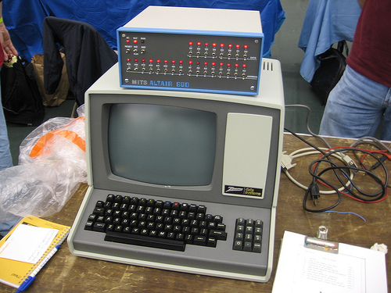
HISTORIE PC
3. generace
První osobní počítač
Za první osobní počítač bývá označován
Altair od MITS z roku 1975.
To byla stavebnice počítače který pro optický výstup používal kontrolky.
Dalšími znaky tohoto stroje byly: 256 bajtů paměti,
sloty pro rozšiřování,
cenová dostupnost (395$),
operační systém CP/M a programovací jazyk Microsoft BASIC.

Slide 19
HISTORIE PC
0. generace
c
DĚKUJI
ZA POZORNOST

Slide 20
ZDROJE
Přispěvatelé Wikipedie, Dějiny počítačů [online], Wikipedie: Otevřená encyklopedie, c2013, Datum poslední revize 29. 05. 2013, 18:29 UTC, [citováno 14. 06. 2013] <http://cs.wikipedia.org/w/index.php?title=D%C4%9Bjiny_po%C4%8D%C3%ADta%C4%8D%C5%AF&oldid=10367972>
Dostupné z: http://mis.e-mis.cz/index.php/Generace_po%C4%8D%C3%ADta%C4%8D%C5%AF
Dostupné z: http://infopedia.funsite.cz/index.php?text=943-prehled-vyvoje-vypocetni-techniky
Dostupné z: http://www.fi.muni.cz/usr/jkucera/pv109/vystavka/xcermak1_integrovane_obvody.html
Wikipedia contributors, 'Jack Kilby', Wikipedia, The Free Encyclopedia, 4 June 2013, 05:29 UTC, <http://en.wikipedia.org/w/index.php?title=Jack_Kilby&oldid=558240978> [accessed 25 July 2013]
Přispěvatelé Wikipedie, Jack Kilby [online], Wikipedie: Otevřená encyklopedie, c2013, Datum poslední revize 8. 03. 2013, 17:26 UTC, [citováno 25. 07. 2013] http://cs.wikipedia.org/w/index.php?title=Jack_Kilby&oldid=9846389
Přispěvatelé Wikipedie, Intel 4004 [online], Wikipedie: Otevřená encyklopedie, c2013, Datum poslední revize 25. 05. 2013, 12:57 UTC, [citováno 26. 07. 2013] <http://cs.wikipedia.org/w/index.php?title=Intel_4004&oldid=10354156>
Dostupné z: http://www.root.cz/clanky/superpocitace-cray/#k03
Dostupné z: http://www.historiepocitacu.cz/fotogalerie-historie-pocitacu.html
Přispěvatelé Wikipedie, Magnetická páska [online], Wikipedie: Otevřená encyklopedie, c2013, Datum poslední revize 13. 04. 2013, 12:50 UTC, [citováno 25. 07. 2013] http://cs.wikipedia.org/w/index.php?title=Magnetick%C3%A1_p%C3%A1ska&oldid=10206429

Slide 21
ZDROJE
Wikipedia contributors, 'Floppy disk', Wikipedia, The Free Encyclopedia, 21 July 2013, 11:51 UTC, <http://en.wikipedia.org/w/index.php?title=Floppy_disk&oldid=565178409> [accessed 25 July 2013]
Dostupné z: http://zulovaucebna.webnode.cz/historie-pocitacu/

